Slide 1

TeleAlert
Aplicación basada en los servicios de Telegram
Notes:
Para cambiar la imagen de esta diapositiva, seleccione la imagen y elimínela. Después, haga clic en el icono Imágenes del marcador de posición para insertar su propia imagen.

Slide 2
Introducción
Aplicación capaz de conectarse a una cuenta de Telegram, leer los mensajes que lleguen y notificar los más relevantes al usuario, omitiendo el resto.
Esta app es especialmente útil cuando estamos en canales con muchos mensajes diarios, de los cuáles solos nos interesen algunos, como canales de noticias, ofertas…etc.
Nos permite silenciar los canales en nuestro cliente personal y dejar que el bot nos avise cuando haya algo relevante en el canal.

Slide 3
Objetivos
La aplicación deberá cumplir los siguientes puntos:
Ser capaz de conectarse a los servicios de Telegram mediante la API pública, leer los mensajes que lleguen en tiempo real y los omitidos mientras la app haya estado sin funcionar.
Filtrar los mensajes mediante la búsqueda de palabras clave.
Notificar al usuario únicamente de la llegada de mensajes relevantes.
Funcionar de forma transparente y sin interferir en el uso diario y normal de una cuenta de Telegram propia.
Poder administrar la configuración de la app mediante una interfaz visual.
Ser multi plataforma, de manera que se pueda ejecutar en un pc de uso diario con Windows o un servidor ejecutando Linux
Como objetivo personal, se intentará realizar la app en Python para reforzar los conocimientos sobre este lenguaje.

Slide 4
Requisitos
La aplicación es personal/privada, por ello cada usuario deberá descargársela y configurarla en su propio pc/servidor con sus datos personales (cuenta Telegram & bot).
Pc o servidor en el que se ejecute la aplicación
Python >= 3, junto a las dos librerías externas
Cuenta en el servicio de Telegram

Slide 5
Objetivos II
Tiempo real:
Dados los requisitos, necesitamos al menos dos procesos residentes, uno para la API cliente y otro para la API del Bot, a partir de ahora llamados cliente y bot. Ambos procesos deberán responder en tiempo real a las peticiones del servicio Telegram, ya sea procesar la llegada de mensajes nuevos o atender una orden del usuario vía bot.
Interacción bot-cliente:
Una vez planteados los dos puntos anteriores, surge la necesidad de implementar una comunicación bot-cliente, que permita el paso de datos de uno a otro. Como por ejemplo el cambio de parámetros que afecten al cliente, vía bot; o los mensajes que el cliente envía al bot y este muestra al usuario.
Para poder implementar esto, las clases cliente y bot serán hilos de una clase padre que se encargara de crearlos, comunicarlos y controlarlos.
Persistencia:
Otro punto a tener en cuenta del diseño es la gestión persistente de la configuración; queremos que los parámetros y datos de uso de la aplicación se guarden en un fichero, modificable de forma transparente mediante la interfaz visual y el propio cliente.
Para ello crearemos una clase encargada de leer y guardar los parámetros en un fichero de texto visualmente legible.
Privacidad:
El uso de la app es privado, el bot una vez le hablemos para configurarlo, guardara nuestro user_id y no permitirá a ningún otro usuario su utilización.

Slide 6
Librerías externas
Telethon
pyTelegramBotAPI
Desarrollada en Python 3 que implementa la API cliente oficial de Telegram: core.telegram.org/methods
Nos permitirá conectarnos a Telegram y gestionar todas las funciones del servicio de mensajería, principalmente el manejo de los mensajes.
github.com/LonamiWebs/Telethon
Librería Python que implementa la API oficial de Bots de Telegram: core.telegram.org/bots/api
Facilitará la implementación del bot encargado de ser la interfaz visual
github.com/eternnoir/pyTelegramBotAPI

Slide 7
Estructura I
main.py:
Es la clase que debemos ejecutar. Se encarga de cargar la configuración, la comunicación interna, lanzar el bot y cliente y monitorizar su ejecución.
bot.py:
Implementará los comandos de los que disponga el Bot y atenderá en tiempo real las peticiones que lleguen. Será la interfaz de control/comunicación con el cliente.
client.py:
Recibirá los mensajes en tiempo real y filtrara los relevantes para el usuario. También solicitará mensajes antiguos si se reinicia la ejecución.

Slide 8
Estructura II
config_manager.py:
Gestiona la configuración de la app. Carga y guarda las variables en un fichero de texto.
channel_custom.py:
Clase almacén para los canales de Telegram, guardará de cada uno: id, access_hash, username, title y last_msg.
packet.py:
Clase almacén para la comunicación interna mediante las colas. Contiene los campos request_code, request_data, reply_code y reply_data.

Slide 9




Diagrama de comunicación I
Main
API Client
API Bot

Slide 10
Diagrama de comunicación II
API Bot
/add_channel X
/add_channel X
API Client
¿Existe?
¿Estoy unido?
Conf Manager

Slide 11
Diagrama de comunicación III
API Bot
/add_key X
Save(keywords)
Conf Manager
Reload_conf()
API Client

Slide 12
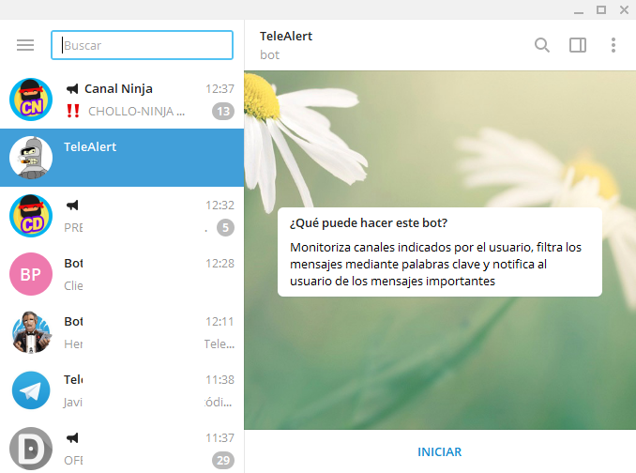
Ejemplo de uso I

Slide 13
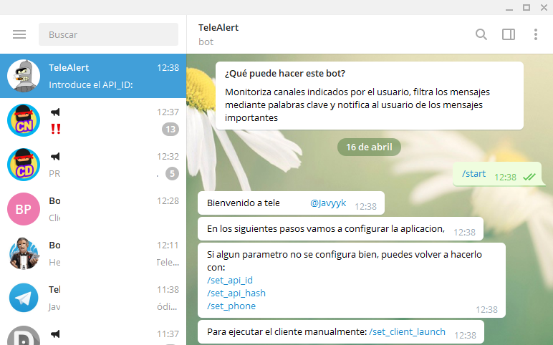
Ejemplo de uso II

Slide 14
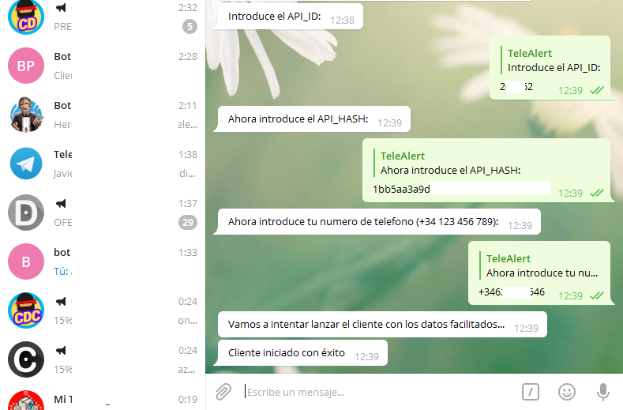
Ejemplo de uso III

Slide 15
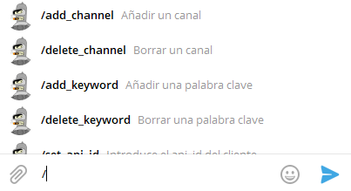
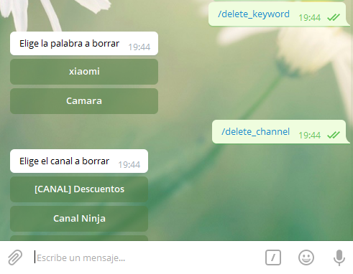
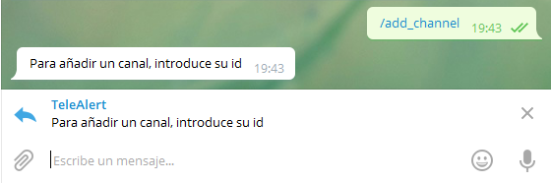
Ejemplo de uso IV

Slide 16
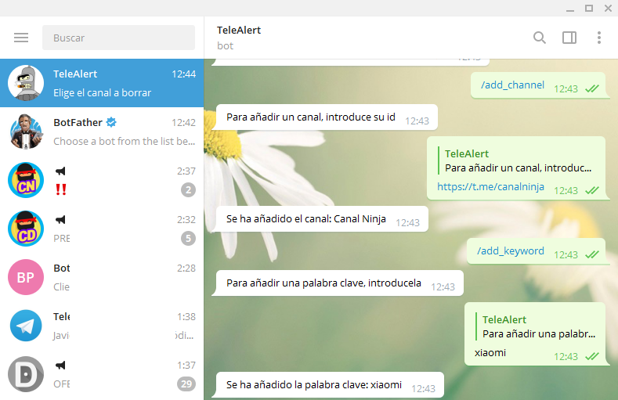
Ejemplo de uso V

Slide 17

Ejemplo de uso VI

Slide 18
Próximos objetivos
Traducción completa al inglés
Soporte multiusuario/uso squlite
Compartirlo en el github de las APIs
Pulir control de excepciones/filtrar entradas datos
Mejorar logging

Slide 19
Ejemplo codificación básica bot
@bot.message_handler(commands=['add_channel']) def add_channel(msg):
markup = types.ForceReply(selective=False) bot.send_message(msg.chat.id, "Para añadir un canal, introduce su id", reply_markup=markup) bot.register_next_step_handler(msg, process_add_channel_id)
def process_add_channel_id(msg): id_channel = msg.text try: request = Packet(cons.ADD_CHANNEL, id_channel) self.queue_to_cli.put(request) except Exception as e: print(traceback.format_exc())

Slide 20
Ejemplo codificación básica bot
@bot.message_handler(commands=['delete_keyword']) def delete_keyword(msg): markup = InlineKeyboardMarkup()
for key in self.keywords: markup.add(InlineKeyboardButton(key, callback_data=str(( cons.DELETE_KEYWORD, key)))) bot.send_message(msg.chat.id, "Elige la palabra a borrar", reply_markup=markup)

Slide 21
Ejemplo codificación básica bot
@bot.callback_query_handler(func=lambda call: True) def callback(call): resp = make_tuple(call.data) code = resp[0] if code == cons.DELETE_KEYWORD: keyword = resp[1] self.keywords = [x for x in self.keywords if x != keyword] self.config.save_var("Config", "keywords", self.keywords) bot.send_message(chat_id, key + ": borrada correctamente") load_conf() reload_conf_req()

